Slide 1


Mechanika tuhého tělesa
(Fyz61)
Skládání dvou různoběžných sil, které nemají společné působiště
Skládání dvou rovnoběžných sil stejného směru
Skládání dvou rovnoběžných sil opačného směru
Rozklad síly na složky
Rozklad síly na dvě rovnoběžné složky
17. 7. 2025
Prezentace obsahuje animaci

Slide 2
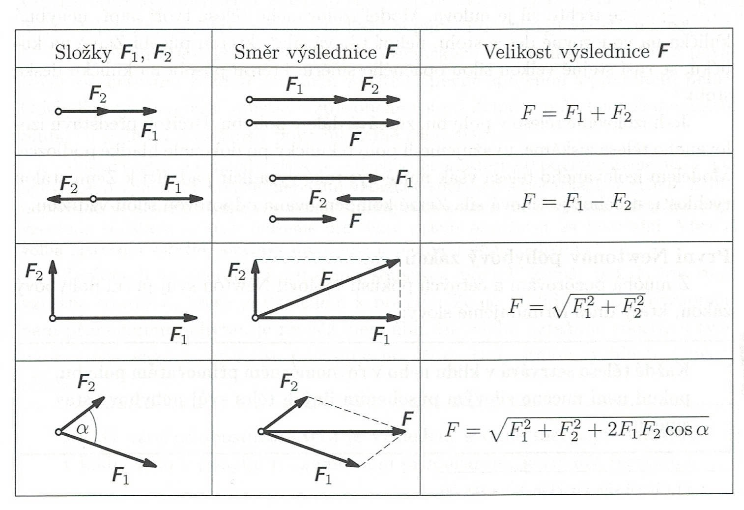
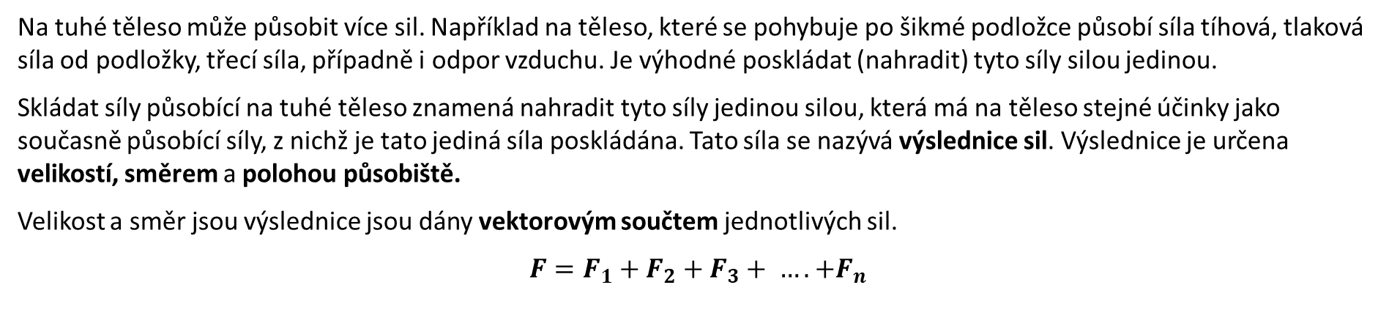
Na tuhé těleso může působit více sil. Například na těleso, které se pohybuje po šikmé podložce působí síla tíhová, tlaková síla od podložky, třecí síla, případně i odpor vzduchu. Je výhodné poskládat (nahradit) tyto síly silou jedinou.
Skládat síly působící na tuhé těleso znamená nahradit tyto síly jedinou silou, která má na těleso stejné účinky jako současně působící síly, z nichž je tato jediná síla poskládána. Tato síla se nazývá výslednice sil. Výslednice je určena velikostí, směrem a polohou působiště.
Velikost a směr jsou výslednice jsou dány vektorovým součtem jednotlivých sil.
$$F=F_{1}+F_{2}+F_{3}+ …. +F_{n}$$
Síly působící v jednou bodě tělesa skládáme podle stejných pravidel jako síly působící na hmotný bod:

Slide 3
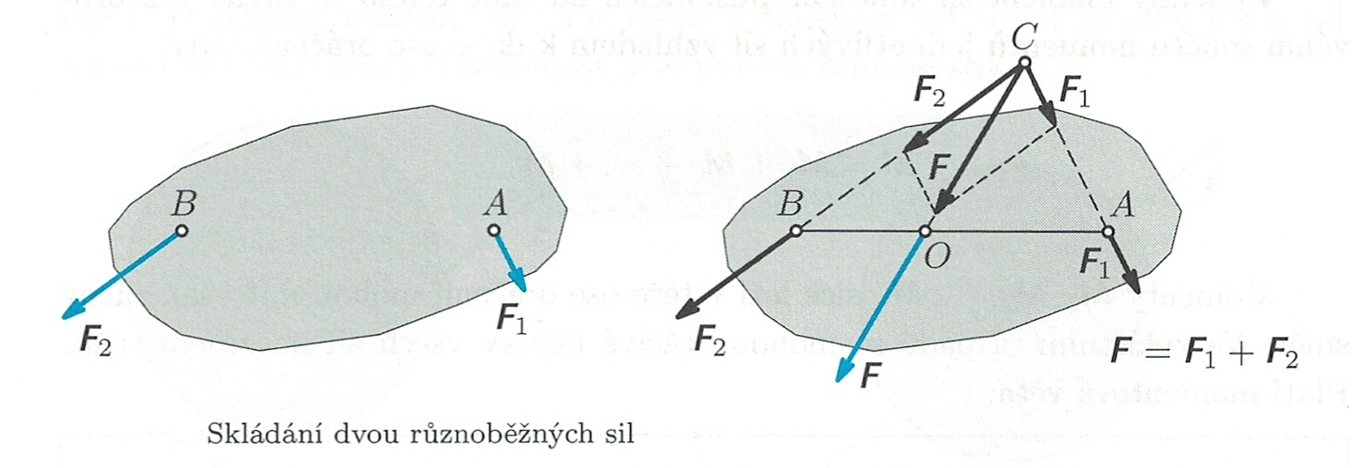
Skládání dvou různoběžných sil, které nemají společné působiště - graficky
Působí-li na těleso dvě různoběžné síly $F_{1}$ a $F_{2}$ v různých bodech A, B, přeneseme je po jejich vektorových přímkách do společného působiště C, kde je složíme pomoci vektorového rovnoběžníku. Získanou výslednici $F$ přesuneme po nositelce této síly tak, že její počátek $O$ leží v průsečíku nositelky síly $F$ a spojnice bodů A a B.

Slide 4

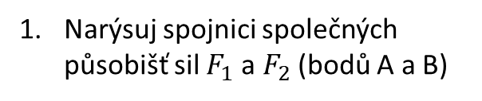

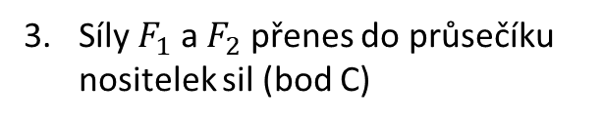
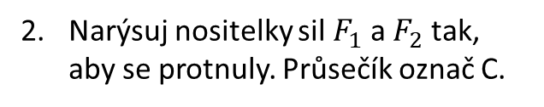
Skládání dvou různoběžných sil, graficky - animace
Narýsuj spojnici společných působišť sil $F_{1}$ a $F_{2}$ (bodů A a B)
C
Narýsuj nositelky sil $F_{1}$ a $F_{2}$ tak, aby se protnuly. Průsečík označ C.
Síly $F_{1}$ a $F_{2}$ přenes do průsečíku nositelek sil (bod C)
Podle pravidla rovnoběžníku narýsuj výslednici sil, přesunutých do společného působiště C
Narýsuj nositelku výslednice, která má počátek v bodě C
$$F=F_{1}+F_{2}$$
Přesuň výslednici ve směru její nositelky tak, aby měla působiště na spojnici bodů A a B

Slide 5
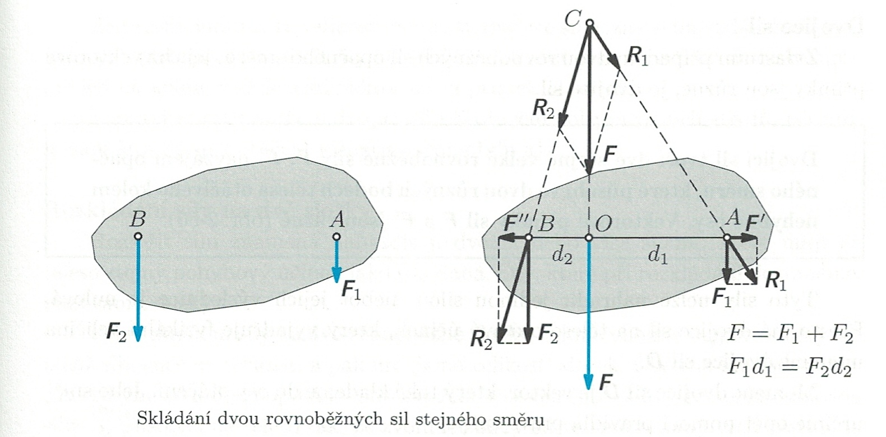
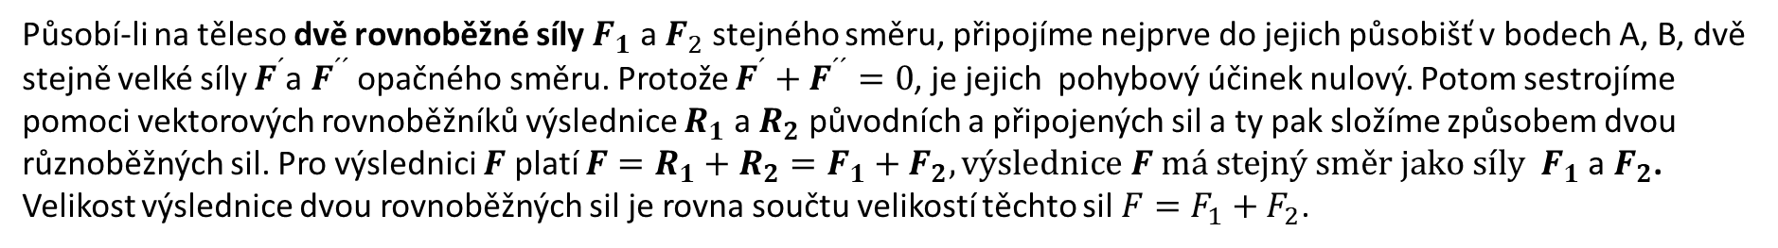
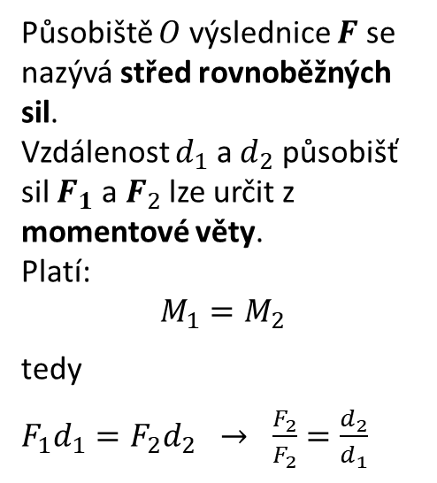
Skládání dvou rovnoběžných sil stejného směru - graficky
Působí-li na těleso dvě rovnoběžné síly $F_{1}$ a $F_{2}$ stejného směru, připojíme nejprve do jejich působišť v bodech A, B, dvě stejně velké síly $F^{´}$a $F^{´´}$ opačného směru. Protože $F^{´}+F^{´´}=0$, je jejich pohybový účinek nulový. Potom sestrojíme pomoci vektorových rovnoběžníků výslednice $R_{1}$ a $R_{2}$ původních a připojených sil a ty pak složíme způsobem dvou různoběžných sil. Pro výslednici $F$ platí $F=R_{1}+R_{2}=F_{1}+F_{2}, výslednice F má stejný směr jako síly$ $F_{1}$ a $F_{2}$.
Velikost výslednice dvou rovnoběžných sil je rovna součtu velikostí těchto sil $F=F_{1}+F_{2}$.
Působiště $O$ výslednice $F$ se nazývá střed rovnoběžných sil.
Vzdálenost $d_{1}$ a $d_{2}$ působišť sil $F_{1}$ a $F_{2}$ lze určit z momentové věty.
Platí:
$$M_{1}=M_{2}$$
tedy
$F_{1}d_{1}=F_{2}d_{2} → \frac{F_{2}}{F_{2}}=\frac{d_{2}}{d_{1}}$

Slide 6
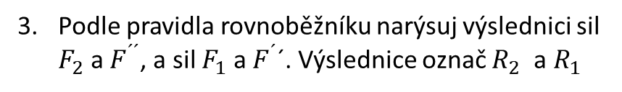
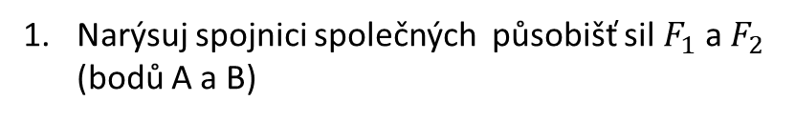



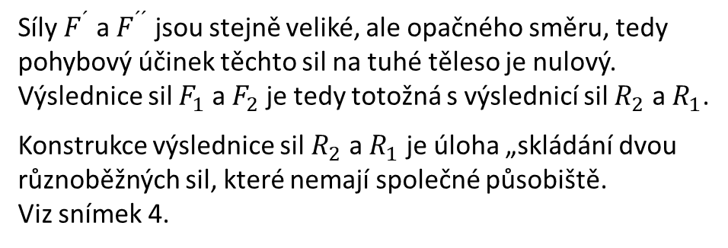
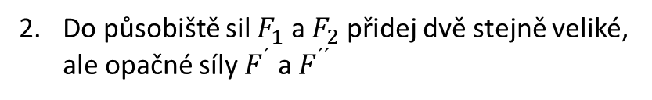


Skládání dvou rovnoběžných sil stejného směru, graficky - animace
Narýsuj spojnici společných působišť sil $F_{1}$ a $F_{2}$ (bodů A a B)
Do působiště sil $F_{1}$ a $F_{2}$ přidej dvě stejně veliké, ale opačné síly $F^{´}$ a $F^{´´}$
Podle pravidla rovnoběžníku narýsuj výslednici sil $F_{2}$ a $F^{´´}$, a sil $F_{1}$ a $F^{´}$´. Výslednice označ $R_{2}$ a $R_{1}$
$$F^{´´}$$
$$F^{´}$$
Síly $F^{´}$ a $F^{´´}$ jsou stejně veliké, ale opačného směru, tedy pohybový účinek těchto sil na tuhé těleso je nulový. Výslednice sil $F_{1}$ a $F_{2}$ je tedy totožná s výslednicí sil $R_{2}$ a $R_{1}$.
Konstrukce výslednice sil $R_{2}$ a $R_{1}$ je úloha „skládání dvou různoběžných sil, které nemají společné působiště.
Viz snímek 4.
$$R_{1}$$
$$R_{2}$$
$$F=F_{1}+F_{2}$$

Slide 7


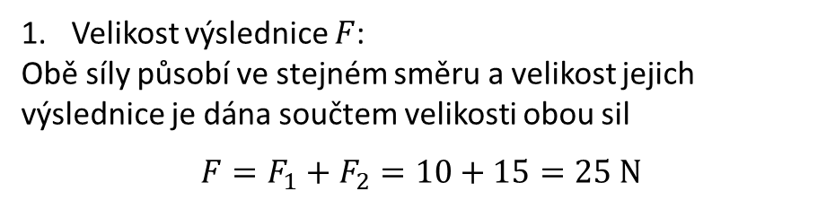
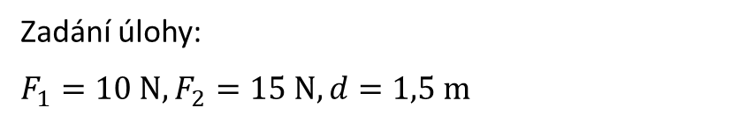



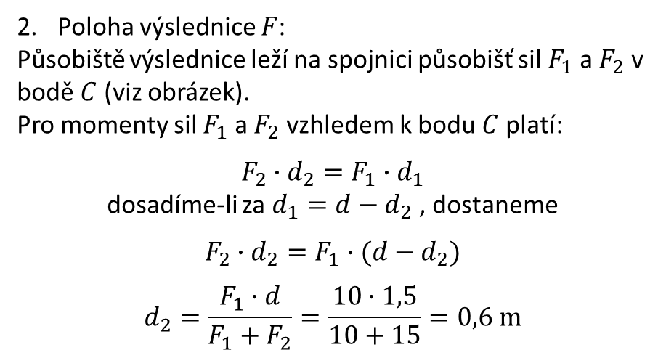
Výpočet velikosti výslednice dvou rovnoběžných sil stejného směru a nalezení její polohy
Zadání úlohy:
$$F_{1}=10 N, F_{2}=15 N, d=1,5 m$$
Velikost výslednice $F$:
Obě síly působí ve stejném směru a velikost jejich výslednice je dána součtem velikosti obou sil
$$F=F_{1}+F_{2}=10+15=25 N$$
$$C$$
$$d$$
$$d_{2}$$
$$d_{1}$$
Poloha výslednice $F$:
Působiště výslednice leží na spojnici působišť sil $F_{1}$ a $F_{2}$ v bodě $C$ (viz obrázek).
Pro momenty sil $F_{1}$ a $F_{2}$ vzhledem k bodu $C$ platí:
$$F_{2}∙d_{2}=F_{1}∙d_{1}$$
dosadíme-li za $d_{1}=d−d_{2}$ , dostaneme
$$F_{2}∙d_{2}=F_{1}∙{(d−d}_{2})$$
$$d_{2}=\frac{F_{1}∙d}{F_{1}+F_{2}}=\frac{10∙1,5}{10+15}=0,6 m$$
$$F$$
Výslednice má velikost 25 N a její působiště leží na spojnici působišť sil $F_{1}$ a $F_{2}$ ve vzdálenosti 0,6 m od bodu $B$

Slide 8
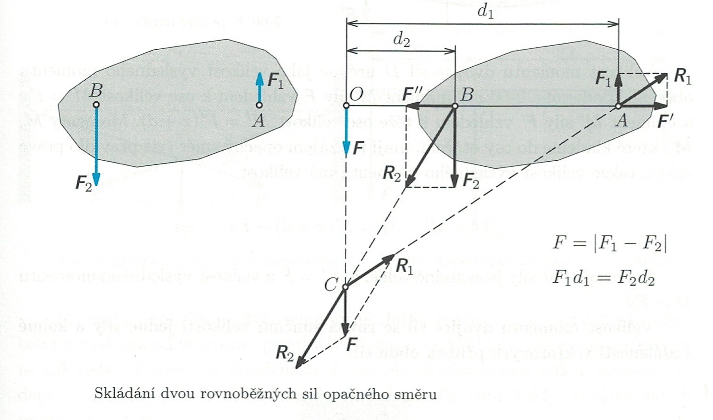
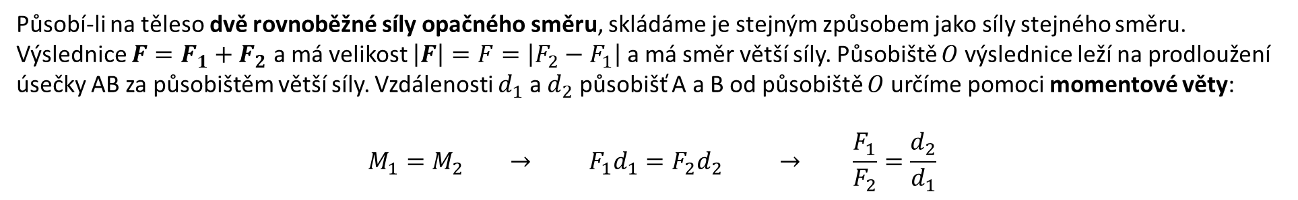
Skládání dvou rovnoběžných sil opačného směru
Působí-li na těleso dvě rovnoběžné síly opačného směru, skládáme je stejným způsobem jako síly stejného směru. Výslednice $F=F_{1}+F_{2}$ a má velikost $\left|F\right|=F=\left|F_{2}−F_{1}\right|$ a má směr větší síly. Působiště $O$ výslednice leží na prodloužení úsečky AB za působištěm větší síly. Vzdálenosti $d_{1}$ a $d_{2}$ působišť A a B od působiště $O$ určíme pomoci momentové věty:
$$M_{1}=M_{2} → F_{1}d_{1}=F_{2}d_{2} → \frac{F_{1}}{F_{2}}=\frac{d_{2}}{d_{1}}$$

Slide 9

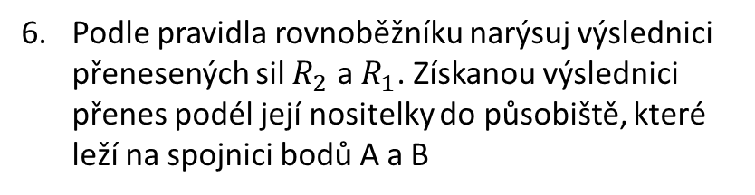
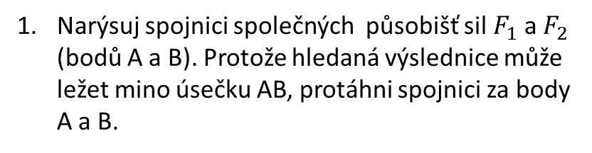
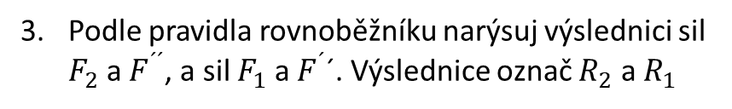
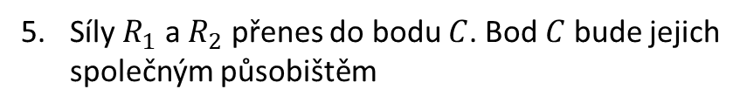



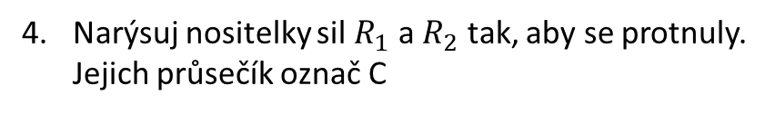
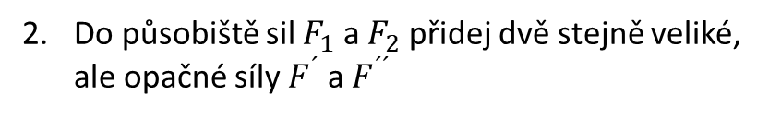


Skládání dvou rovnoběžných sil opačného směru - animace
Narýsuj spojnici společných působišť sil $F_{1}$ a $F_{2}$ (bodů A a B). Protože hledaná výslednice může ležet mino úsečku AB, protáhni spojnici za body A a B.
$$F^{´´}$$
$$R_{1}$$
$$F^{´}$$
Do působiště sil $F_{1}$ a $F_{2}$ přidej dvě stejně veliké, ale opačné síly $F^{´}$ a $F^{´´}$
$$F=F_{1}+F_{2}$$
$$R_{2}$$
Podle pravidla rovnoběžníku narýsuj výslednici sil $F_{2}$ a $F^{´´}$, a sil $F_{1}$ a $F^{´}$´. Výslednice označ $R_{2}$ a $R_{1}$
Narýsuj nositelky sil $R_{1}$ a $R_{2}$ tak, aby se protnuly. Jejich průsečík označ C
Síly $R_{1}$ a $R_{2}$ přenes do bodu $C$. Bod $C$ bude jejich společným působištěm
Podle pravidla rovnoběžníku narýsuj výslednici přenesených sil $R_{2}$ a $R_{1}$. Získanou výslednici přenes podél její nositelky do působiště, které leží na spojnici bodů A a B
$$C$$

Slide 10

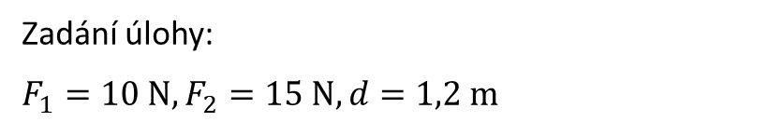


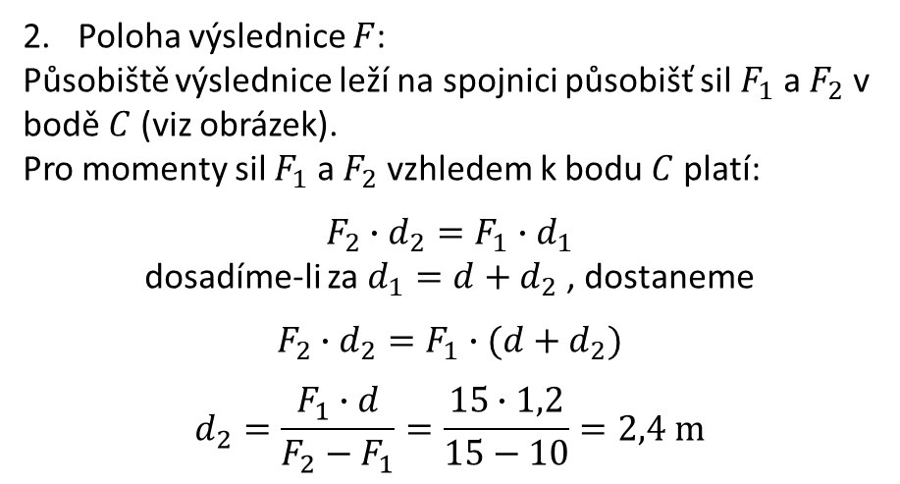
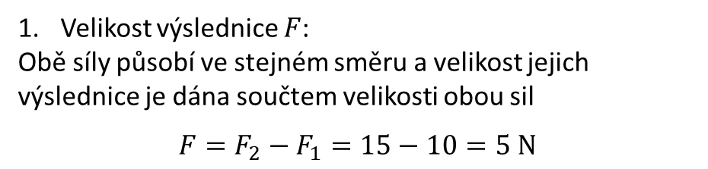

Výpočet velikosti výslednice dvou rovnoběžných sil stejného směru a nalezení její polohy
Zadání úlohy:
$$F_{1}=10 N, F_{2}=15 N, d=1,2 m$$
Velikost výslednice $F$:
Obě síly působí ve stejném směru a velikost jejich výslednice je dána součtem velikosti obou sil
$$F=F_{2}−F_{1}=15−10=5 N$$
$$C$$
$$d$$
$$d_{1}$$
Poloha výslednice $F$:
Působiště výslednice leží na spojnici působišť sil $F_{1}$ a $F_{2}$ v bodě $C$ (viz obrázek).
Pro momenty sil $F_{1}$ a $F_{2}$ vzhledem k bodu $C$ platí:
$$F_{2}∙d_{2}=F_{1}∙d_{1}$$
dosadíme-li za $d_{1}=d+d_{2}$ , dostaneme
$$F_{2}∙d_{2}=F_{1}∙{(d+d}_{2})$$
$$d_{2}=\frac{F_{1}∙d}{F_{2}−F_{1}}=\frac{15∙1,2}{15−10}=2,4 m$$
$$d_{2}$$
$$F$$
Výslednice má velikost 25 N a její působiště leží na spojnici působišť sil $F_{1}$ a $F_{2}$ ve vzdálenosti 2,4 m vlevo od bodu $B$

Slide 11
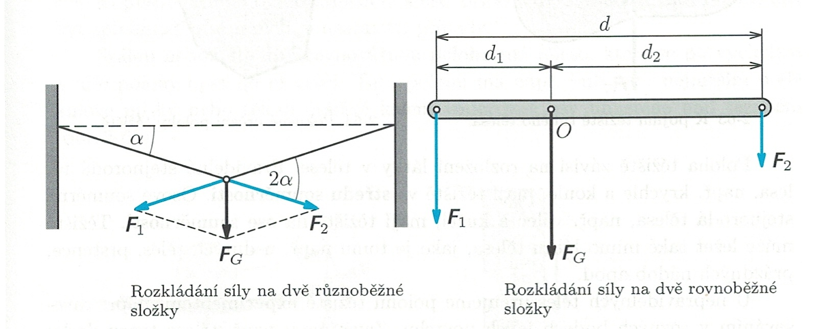
Rozklad síly na složky
Rozložit sílu znamená nahradit ji dvěma nebo více silami, které mají na těleso stejný pohybový účinek jako síla původní. Síly, které při rozkladu získáme, nazýváme složky.
Při rozkladu síly na dvě různoběžné složky volíme vhodně směry , do nich danou sílu chceme rozložit a pak určujeme velikost složek. Chceme-li například zjistit, jakými silami je napínáno lano zatížené tělesem – viz obrázek, rozložíme tíhovou sílu $F_{G}$působící na těleso tak, že zvolíme směry sil ve směru napjatých částí lana a na těchto směrech vymezíme složky $F_{1}$ a $F_{2}$ vytvořením rovnoběžníku sil.
Pro velikost složek pak platí
$$F_{1}=F_{2}=\frac{F_{G}}{2.\sin{α}}$$
kde úhel $α$ je úhel, který svírá zatížené lano s vodorovným směrem.
Rozklad síly na dvě různoběžné složky

Slide 12
Rozklad síly na dvě rovnoběžné složky
Při rozkladu síly na dvě rovnoběžné složky je třeba znát vzdálenosti působišť obou složek od vektorové přímky síly, kterou rozkládáme.
Zavěsíme-li například na nosník délky $d$ těleso ve vzdálenosti $d_{1}$ od jeho levého konce, pak v místech podepření nosníku působí složky $F_{1}$ a $F_{2}$ tíhové síly $F_{G}$ - viz obrázek.
Velikost složek určíme ze vztahů:
$F_{1}+F_{2}=F_{G}$ (1)
$F_{1}d_{1}=F_{2}d_{2}$ (2)
Pro rozkládání síly na složky platí tedy v podstatě stejná pravidla jako pro skládání sil.
Příklad: $F_{G}=20 N, d_{1}=0,5 m, d_{2}=1,5 m$
Ze vztahu (1) vyjádříme $F_{2}=F_{G}−F_{1}$ a dosadíme do (2)
$$F_{1}∙d_{1}=\left(F_{G}−F_{1}\right)∙d_{2}$$
$$F_{1}=\frac{F_{G}∙d_{2}}{d_{1}+d_{2}}=\frac{20∙1,5}{0,5+1,5}=15 N$$
$$F_{2}=F_{G}−F_{1}=20−15=5 N$$
Síla $F_{1}$ má velikost 15 N a síla $F_{2}$ má velikost 5 N

Slide 13
Konec

